Slide 1
Presentazione di supporto per i docenti di Architettura e Ingegneria civile
Capitolo 10
Formati e disponibilità

Slide 2
Perché «Formati e disponibilità»?
I tempi di consegna e i costi sono argomenti fondamentali per gli architetti e gli ingegneri civili
Mentre tutti i prodotti in acciaio inossidabile partono da una acciaieria
Esistono molte vie di lavorazione per i prodotti inossidabili
E terzisti, commercianti offrono pacchetti di servizi
Pertanto i tempi di fornitura e i costi possono differire enormemente

Slide 3
Alcune informazioni basilari Come si produce l'acciaio inossidabile
Video: Fabbricazione di acciaio e laminazione a caldo di coils
Video: Laminazione a caldo dei coils
Video: Laminazione a freddo di coils
Video: Fabbricazione di acciaio e laminazione a caldo di barre
Video: Laminazione di vergella
Video: Laminazione di vergella

Slide 4
Catena di fornitura dell'acciaio inossidabile
Acciaieria inox
Vendite franco acciaieria
Distributori
(di proprietà dell'acciaieria)
SEMPLIFICATA
Prodotti
Coils, Lamiere sottili, Lamiere, Barre, Filo
Rebar
Personalizzati:
tagliati su misura
tagliati in forme personalizzate
Lucidatura ...
Fabbricanti
+
Finiture specifiche (come il colore)
Servizio
Peso minimo 1 lastra
Produzione su ordinazione
Tempo tra ordinazione e consegna 2-3 settimane
Prezzo più basso / kg
Ordini di piccoli quantitativi
Disponibile a magazzino
Brevi tempi di fornitura (1-3 giorni)
“Price premium” per il servizio
Acciaieria acciaio inossidabile
Fabbricazione di componenti standard
Distributori
(di proprietà dell'acciaieria)
Prodotti
Servizio
Sistemi di fissaggio
Tubi
Valvole
Raccordi
Disponibile a magazzino
Brevi tempi di fornitura (1-3 giorni)
“Price premium” per il servizio

Slide 5
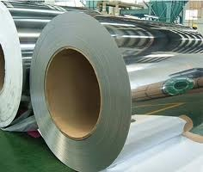
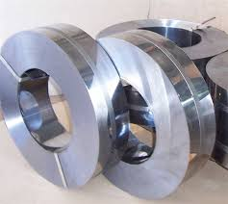
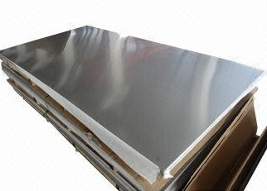
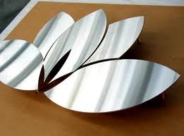
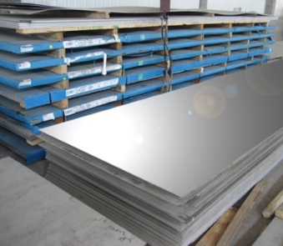
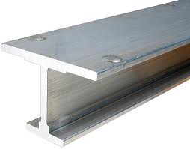
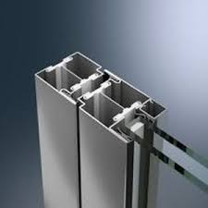
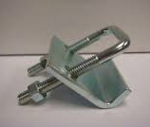
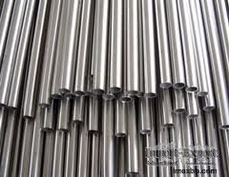
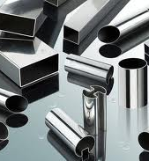
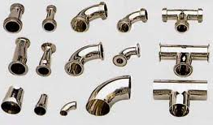
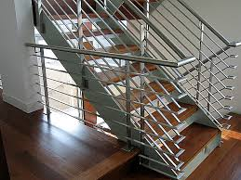
Prodotti piatti
Franco acciaieria |  |  | Personalizzati
Coils laminati a freddo | Nastri laminato a freddo | Lamiere lucide laminate a freddo | Forma con taglio laser
Lamiere spesse | Travi attenute da lamiera | Profili per porte e finestre | Morsetti
Tubi standard | Tubi profilati | Raccordi per tubi | Ringhiere

Slide 6
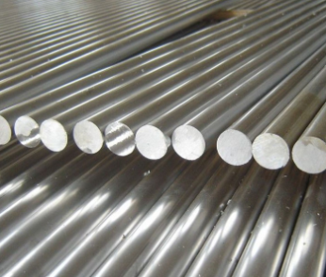
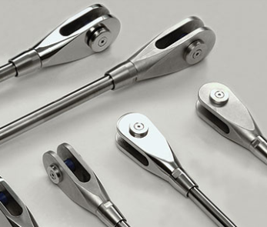
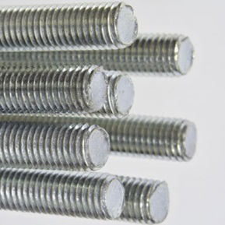
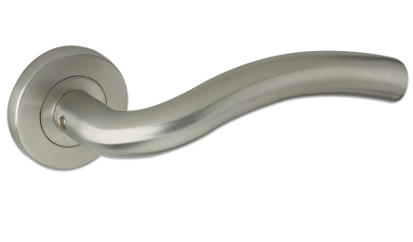
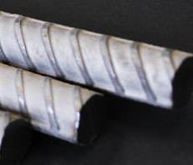
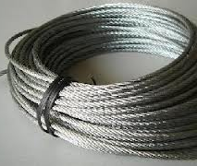
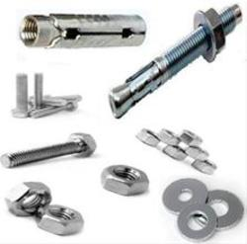
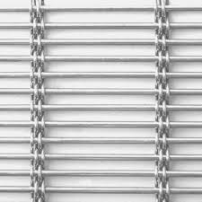
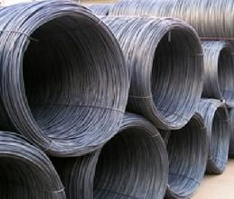
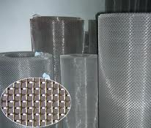
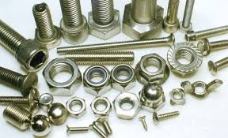
Prodotti lunghi
Franco acciaieria |  |  | Personalizzati
Barre | Barre di ancoraggio | Barre filettate | Maniglie
Barre per cemento armato | Trefoli | Ancoraggi per cemento | Frangisole
Vergella | Griglie | Dispositivi di fissaggio | Maglie per tenda doccia

Slide 7
Tendenze future
Il bisogno urgente di mitigare il cambiamento climatico e di un'economia sostenibile porterà cambiamenti fondamentali nei prossimi anni.
Assisteremo probabilmente all'offerta di nuovi prodotti:
i prodotti ricondizionati. L'acciaio inossidabile proveniente dalla demolizione di edifici/strutture potrebbe essere riprocessato e riutilizzato per un nuovo ciclo di vita senza perdere le sue proprietà.
Forza maggiore e prodotti più sottili, capaci di offrire le stesse prestazioni di servizio utilizzando meno materiale. Lo sviluppo di lean duplex e di gradi austenitici lavorati a freddo è già in atto.

Slide 8
Riferimenti
I principali produttori di acciaio inossidabile:
https://www.worldstainless.org/about-issf/issf-members/

Slide 9
Grazie

